Slide 1
TESTE DE ESFORÇO

Slide 2
IMPORTANTE
Uma das poucas ferramentas que têm utilidade diagnóstica, prognóstica, de avaliação terapêutica e além disso libera para exercícios físicos e ajuda na prescrição dos mesmos.

Slide 3
PRINCIPAIS OBJETIVOS
Avaliação da saúde cardiovascular
Avaliação da condição física
Prescrição de exercícios

Slide 4
PRINCIPAIS OBJETIVOS
Avaliar a capacidade funcional
Avaliar o comportamento da pressão arterial no esforço e recuperação
Detectar arritmias cardíacas induzidas pelo exercício
Pesquisa de isquemia miocárdica

Slide 5
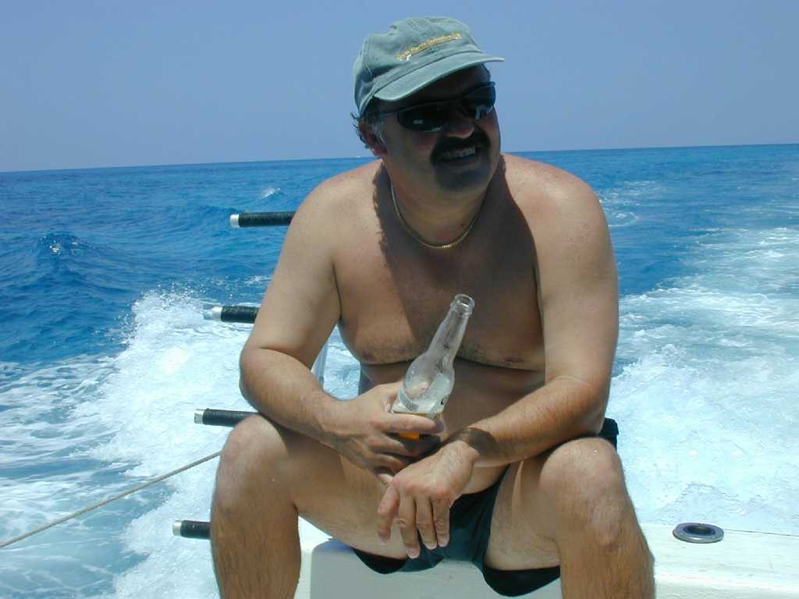
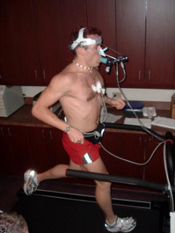
REPOUSO X ESFORÇO
No repouso os seres humanos são capazes de manter a homeostase mesmo em doenças avançadas; As alteracoes só vão aparecer em alguma carga de esforco.
Em esforço avaliamos as reservas fisiológicas do coração e pulmões e capacidade funcional que não pode ser determinada através das medidas de repouso.

Slide 6
PRINCIPAIS ERGÔMETROS
ESTEIRA ROLANTE
CICLOERGÔMETRO
Brasil e EUA
Mais dependente do peso e eficiência biomecânica
Mais fácil adaptação
Dificil transporte
Risco de quedas
Europa e Canadá
Quantificação exata da potência
Fácil medição da PA
Eletrocardiograma melhor
Mais seguro

Slide 7
TIPOS DE PROTOCOLOS
RAMP
WORK
WORK
TIME
TIME
Notes:
WHY USE A BIKE ERGOMETER?
1. Accurate measurement of POWER.
2. Ramping protocols allow for assessment of physiologic function across all work levels. Staged protocols only assess partial physiologic function.
3. Independent of patient’s weight (Treadmill results are influenced by weight).
4. Less danger of fall and injury to patient.
5. Easier to take accurate B/P at high work rates (Patient arm is steady and there is far less noise - no treadmill motor).
6. Patient can stop at anytime.
7. Holding handle bars does not effect test (Holding treadmill handrails can significantly effect results).
8. Fits into smaller space and is portable.
9. Patients with knee or hip problems tend to perform better and report being more comfortable on the bike.
10. Bike ramp protocols are designed to last 6-10 minutes, resulting in less fatigue (yet peak work is maximized).
11. HR, Work, and VO2 (Cardiac Output) are linearly related. Bike ramp protocols produce linear increases in Work, thereby mimicking the expected physiologic response in health and disease.
12. Determination of the Anaerobic Threshold (AT) by the most popular methods (V-slope and VE/VO2 nadir) were developed and proven through the use of bike ramp protocols. To use another method means to lose AT detection accuracy.
13. Bike ramp protocols are used by many of the leading clinical and research cardiopulmonary exercise testing labs (UCLA, Duke, Mayo, Stanford, Bowman-Gray, Johns Hopkins, UAB, Temple to name a few). Recently, treadmills capable of performing ramp protocols have been developed.

Slide 8
PROTOCOLO
A escolha do protocolo deve ser individualizada
Tempo ideal de esforço entre 8 e 12 minutos
Os protocolos escalonados utilizam um incremento não linear do trabalho, com grandes e súbitos aumentos entre estágios, dificultando para os mais limitados
Os protocolos em rampa utilizam um aumento constante e gradativo do trabalho

Slide 9
PRESSÃO ARTERIAL
Não existe consenso dos valores normais de variação da PA com o esforço
Em condições normais a PAS aumenta com a progressão do esforço
A PAD se mantem constante ou oscila cerca de 10 mmHg

Slide 10
RESPOSTA HIPERREATIVA AO ESFORÇO
PAS > 220 mmHg e/ou
Elevação da PAD >= 15 mmHg
Estes indivíduos tem probabilidade futura quatro a cinco vezes maior de se tornarem hipertensos

Slide 11
RESPOSTA PRESSÓRICA DEPRIMIDA
Incremento da PAS < 35 mmHg
Pode representar disfunção contrátil do VE
Mulheres, crianças e adolescentes apresentam variações da PAS no esforço sensivelmente menores que os homens, com elevações discretas e respostas em platô sem significado patológico.

Slide 12
FREQÊNCIA CARDÍACA DE REPOUSO
Valor normal 50 a 100 bpm
Bradicardia quando < 50 bpm
Taquicardia quando > 100 bpm
Deve ser medida logo cedo ao acordar
Tende a diminuir com o treinamento

Slide 13
FREQUÊNCIA CARDÍACA MÁXIMA
Prevista por fórmulas ( mais comum 220 – idade )
Pode haver grande variação individual
Um desvio padrão é +/- 12 bpm
Pode sofrer interferência de drogas como betabloqueador
Devemos levar o paciente até a exaustão
Não muda muito com o treinamento

Slide 14
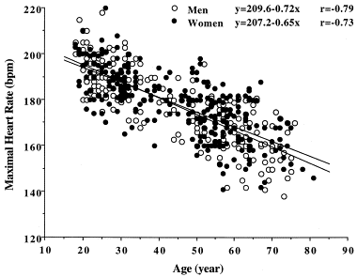

Slide 15
FREQUÊNCIA CARDÍACA MÁXIMA
Todas as fórmulas de previsão para a frequência cardíaca máxima contêm grandes erros de estimativa quando aplicadas na população geral
A FC máxima real é específica para a modalidade do exercício
Portanto é preferível obter a FC máxima real

Slide 16
A FREQÊNCIA CARDÍACA MÁXIMA NÃO MUDA SIGNIFICATIVAMENTE COM O NÍVEL DE TREINAMENTO.

Slide 17
A FREQUÊNCIA CARDÍACA MÁXIMA NÃO DEVE SER ESTIMADA POR FÓRMULAS E SIM MEDIDA EM UM TESTE DE ESFORÇO MÁXIMO.

Slide 18
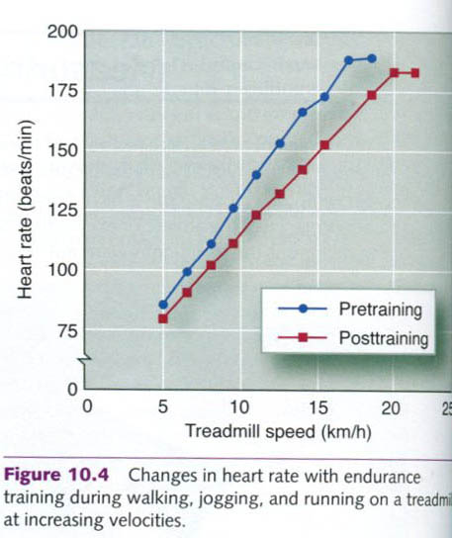
FREQUÊNCIA CARDÍACA SUB-MÁXIMA

Slide 19
RECUPERAÇÃO DA FC
Tende a ser mais lenta em cardiopatas e diabéticos
É um índice de saúde cardiovascular
Têm correlação direta com o nível de condicionamento aeróbico
A FC de um atleta treinado retorna ao nível de repouso em muito menos tempo que um indivíduo sedentário

Slide 20
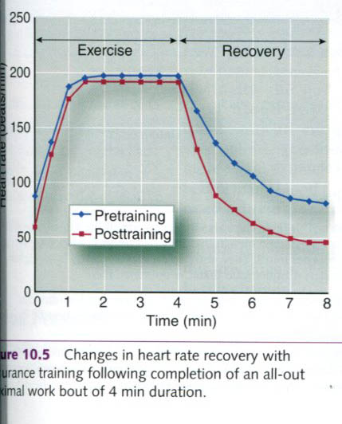
RECUPERAÇÃO DA FREQUÊNCIA CARDÍACA

Slide 21
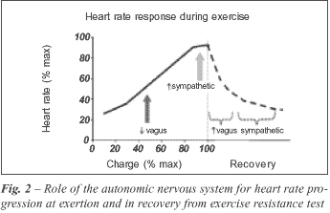

Slide 22
RECUPERAÇÃO DA FC
Pacientes com atenuação da atividade vagal apresentam maior risco de morte súbita
O aumento da atividade simpática é fator desencadeante de arritmias e eleva a mortalidade em pacientes com ICC
Vários estudos apontam a ação protetora parassimpática no risco de morte cardiovascular
A recuperação anormal da FC é uma ferramenta simples e confiável da diminuição da ação vagal

Slide 23
RECUPERAÇÃO LENTA DA FC
Na recuperação ativa quando há uma queda menor do que 12 bpm no primeiro minuto
Na recuperação passiva com o indivíduo sentado quando há uma queda menor do que 22 bpm no segundo minuto
No indivíduo deitado quando há uma queda menor do que 18 bpm no primeiro minuto

Slide 24
INCOMPETÊNCIA CRONOTRÓPICA
Os mecanismos pelos quais o déficit cronotrópico se relacionam a um pior prognóstico não estão bem estabelecidos.
É um preditor independente de morte
A queda da FC com a progressão do esforço é rara e apresenta correlação com isquemia, sendo critério para interrupção.

Slide 25
INCOMPETÊNCIA CRONOTRÓPICA
Quando não se atinge 85 % da FC máxima prevista por fórmulas.
Exemplo: 40 anos
FC máx = 180 bpm
IC se não atingir 153 bpm

Slide 26
FATORES QUE PODEM MODIFICAR A FC
Temperatura ambiente
Umidade relativa do ar
Resistência do ar
Ansiedade
Uso de medicamentos
Eficiência mecânica
Laboratório x Campo

Slide 27
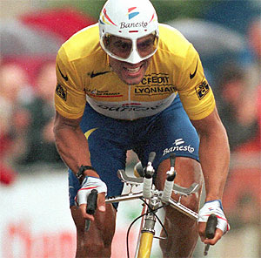
O ciclista Miguel Indurain , cinco vezes vencedor do Tour de France, tinha uma frequência cardíaca em repouso de 28 batimentos por minuto , uma das mais baixas já registrada em um ser humano saudável.

Slide 29
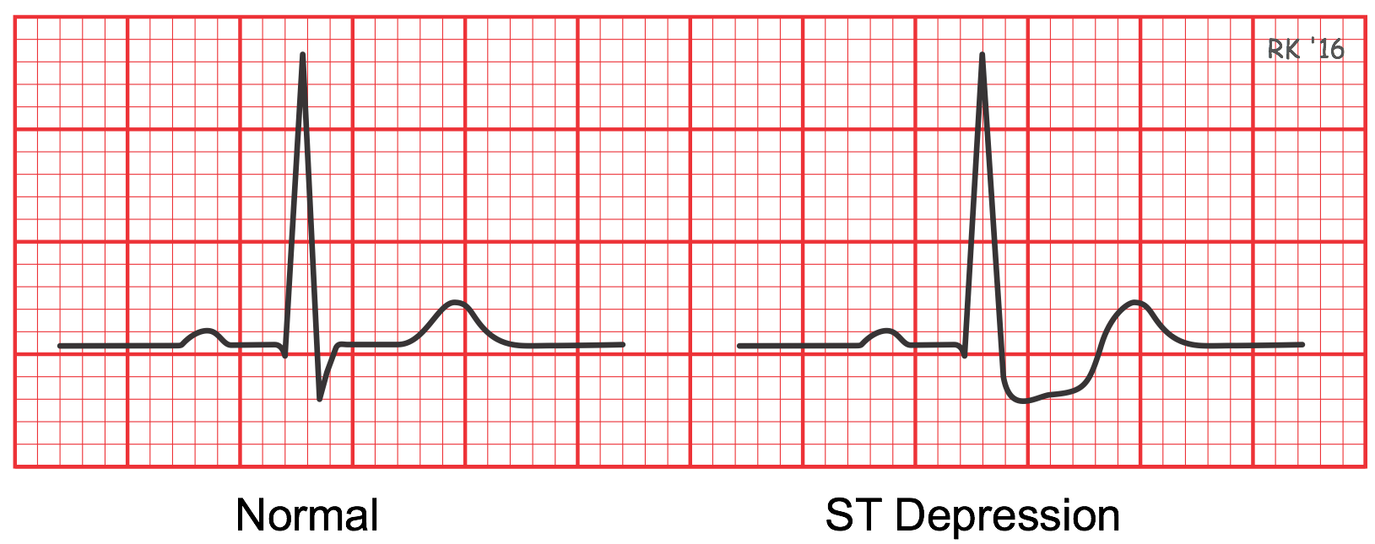

Slide 30
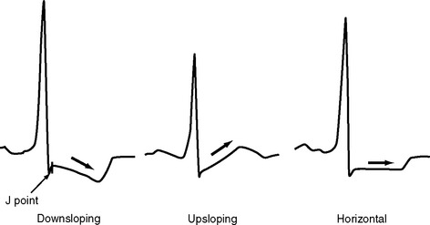

Slide 31
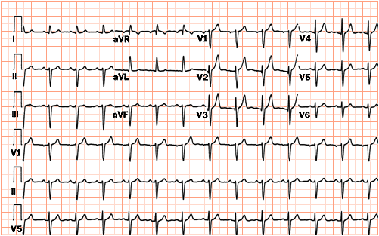

Slide 32
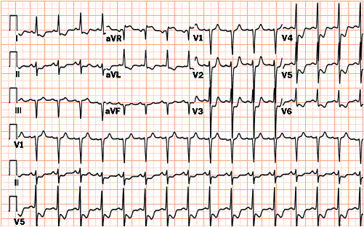

Slide 33
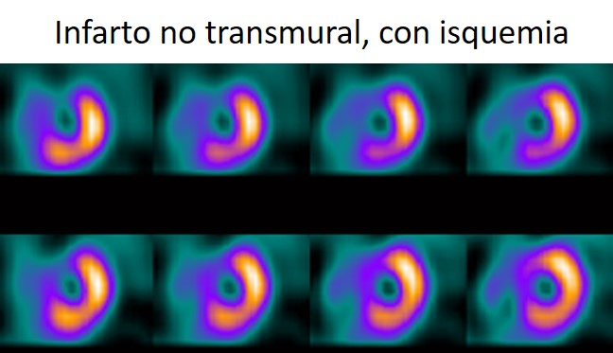

Slide 34
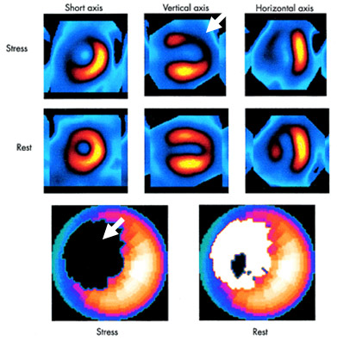

Slide 35
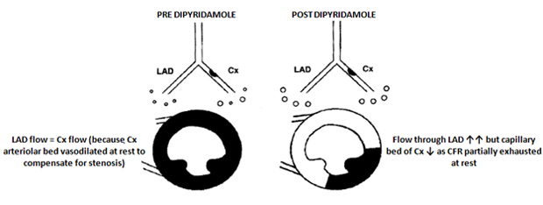

Slide 36
ERGOESPIROMETRIA
Também chamado de teste de esforço cardiopulmonar
É um procedimento diagnóstico que avalia as respostas cardiocirculatórias, ventilatórias e metabólicas durante um esforço progressivo
Objetivamos sempre levar o indivíduo ao seu limite, ou seja, esforço máximo

Slide 37
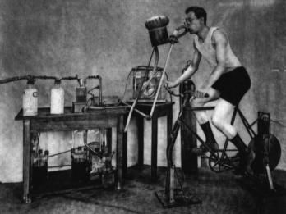
ANOS 20
Benedict, Cady. New York, Blanchard, 1912
Hill, Lupton. Quart J Med 1923;16:135-71

Slide 38
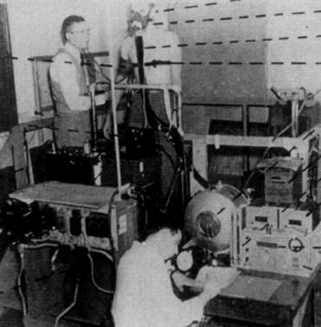
ANOS 40
Bruce et al. J Clin Invest 1948;27:527

Slide 39
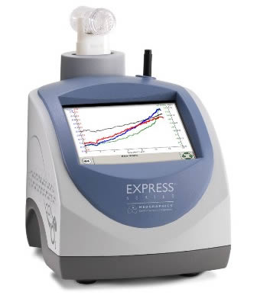
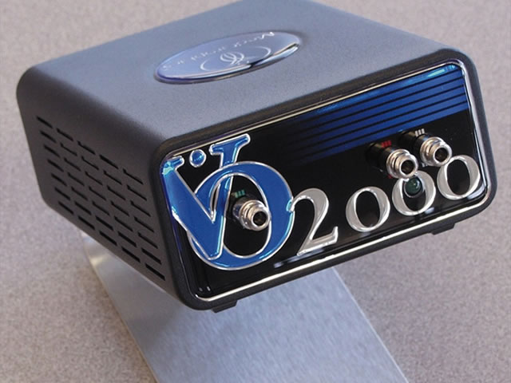
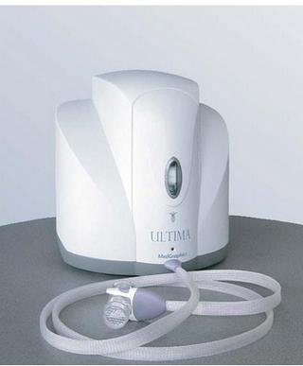
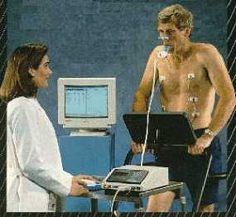
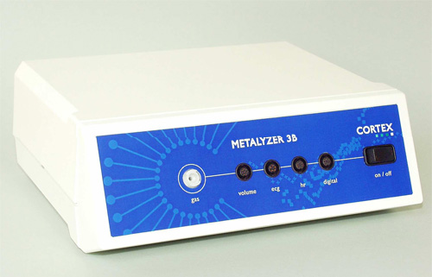
Anos 90 e 2000

Slide 40
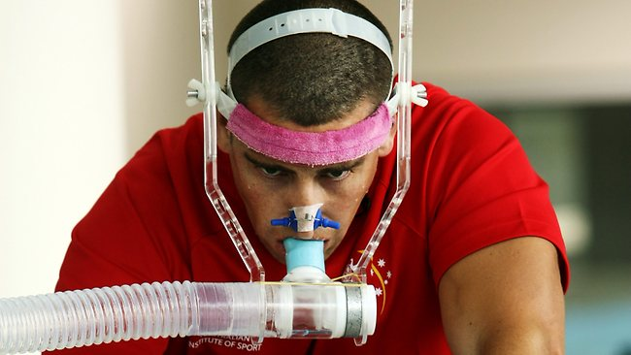

Slide 41
CONSUMO MÁXIMO DE OXIGÊNIO V02 MÁXIMO
É a capacidade máxima do corpo de um indivíduo em transportar e metabolizar oxigênio durante um exercício físico incremental, é a variável fisiológica que mais reflete a capacidade aeróbica de um indivíduo
Está ligado a fatores genéticos
Pode ser modificado com o treinamento
Expresso em relação ao peso (mL/Kg.min)

Slide 42
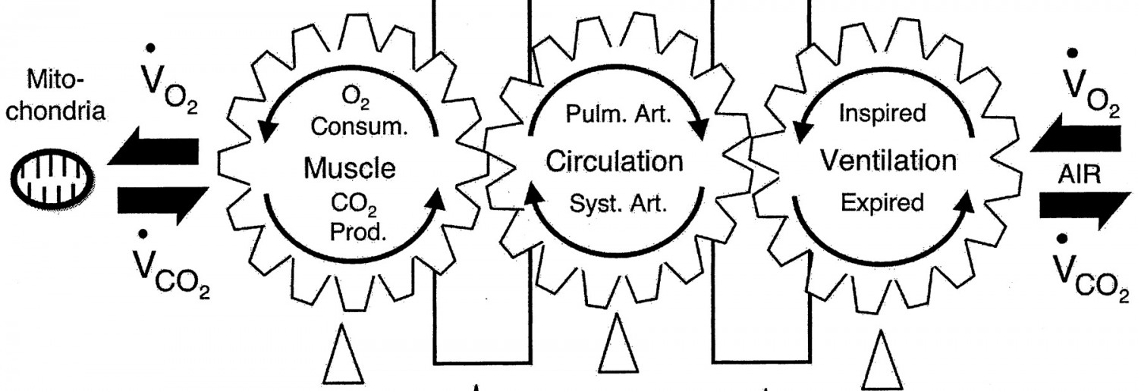
CONSUMO MÁXIMO DE OXIGÊNIO V02 MÁXIMO
É o volume de oxigênio que o corpo consegue captar para dentro dos pulmões por meio do sistema cardiovascular e entregar aos músculos para produzir energia e movimento

Slide 43
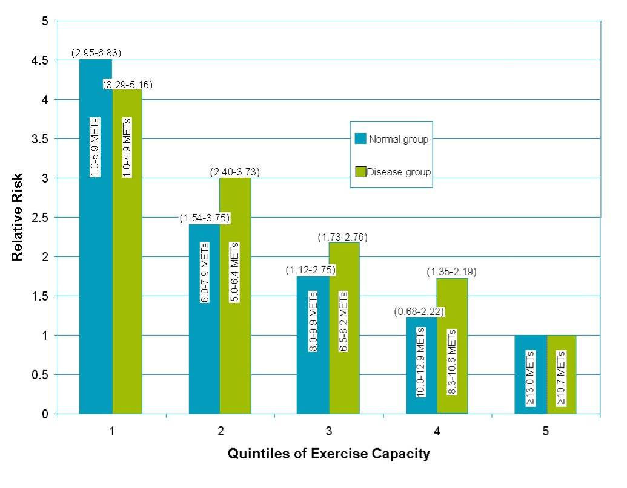

Slide 44
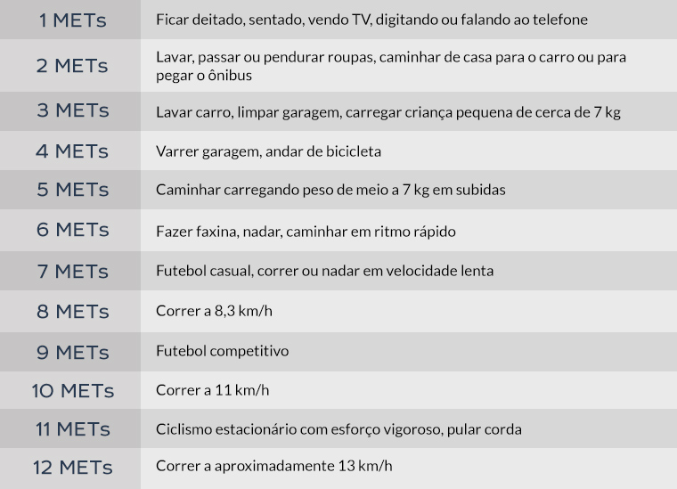

Slide 45
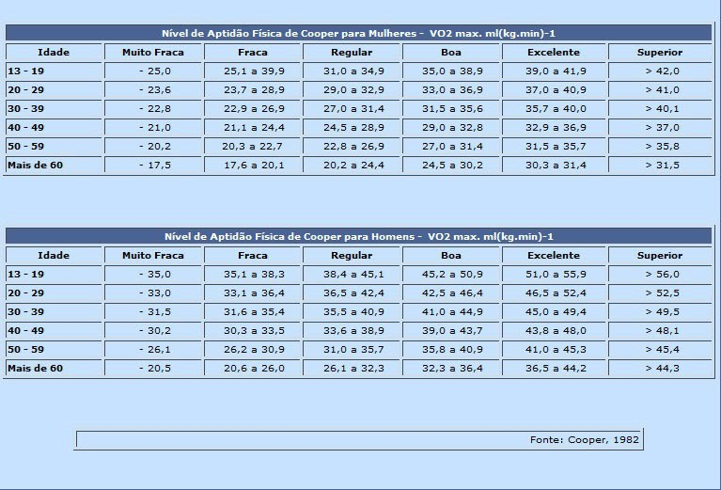

Slide 46
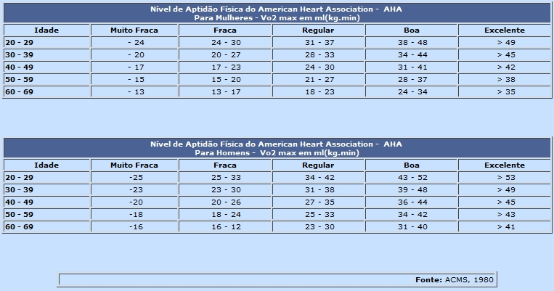

Slide 47
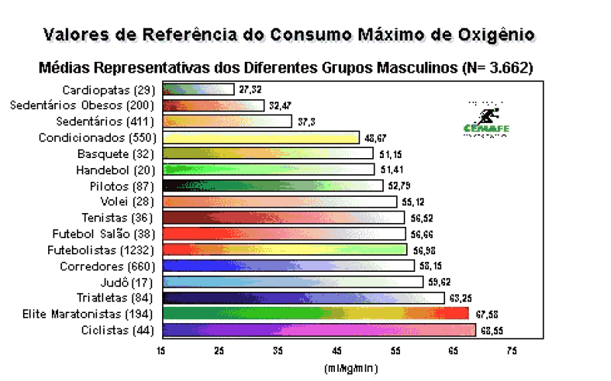

Slide 48
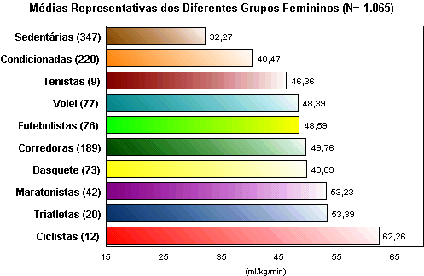

Slide 49
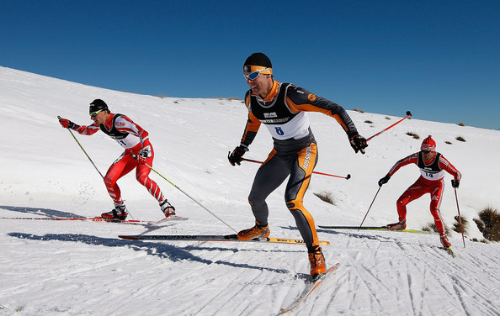

Slide 50
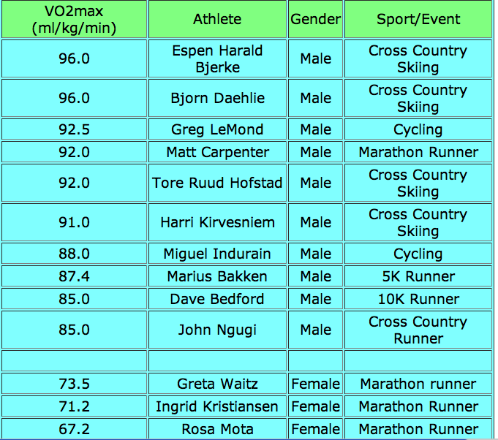

Slide 51
LIMIARES VENTILATÓRIOS
LIMIAR ANAERÓBIO ( primeiro limiar )
Intensidade do exercício a partir da qual o indivíduo passa do metabolismo predominantemente aeróbio para o anaeróbio compensado.
PONTO DE COMPENSAÇÃO RESPIRATÓRIA
( segundo limiar )
Intensidade do exercício a partir da qual o indivíduo passa do metabolismo predominantemente anaeróbio compensado para o anaeróbio descompensado

Slide 52
O limiar ventilatório um (LV₁,) caracteriza o limite inferior (exercício de baixa intensidade), predominantemente aeróbio (Fase I)
é a fase em que se inicia a acidose metabólica compensada (Fase II)
Ao ultrapassar o limiar ventilatório dois (LV₂,) ou ponto de compensação respiratória [PCR], caracteriza o predomínio do metabolismo anaeróbio láctico (Fase III)
momento a partir do qual a acidose metabólica é descompensada (diminui a capacidade tampão do músculo).

Slide 53
LIMIARES VENTILATÓRIOS
3.5
Fase III
3
VO₂max
2.5
Fase II
2
(l/min)
Anaeróbio
Descompensado
1.5
Fase I
Anaeróbio
Compensado
1
0.5
Aeróbio
0
Intensidade
VO₂
FC
%VO₂max
LV1
LAn
LV2
PCR

Slide 54
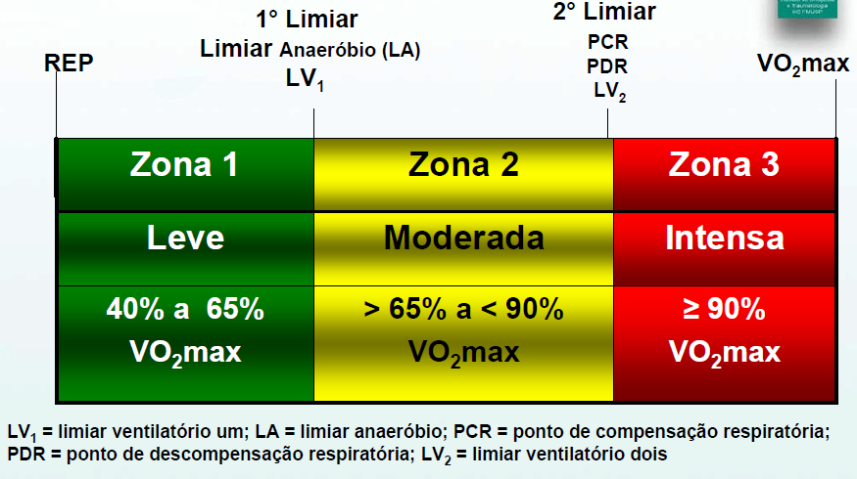

Slide 55
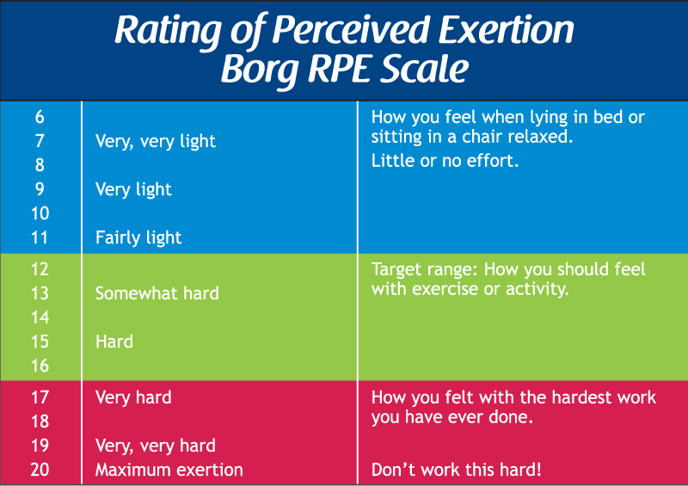
ESCALA DE PERCEPÇÃO DE ESFORÇO

Slide 56
LIMIARES DE LACTATO
10
9
8
7
6
(l/min)
5
4 mmol
4
3
2 mmol
2
1
0
Carga
0
50
100
150
200
250
300
350
400
LL1
LL2

Slide 57
TREINAMENTO COM BASE NOS LIMIARES
3.5
atleta
condicionado
VO₂max
3
sedentário
2.5
cardiopata
Fase III
2
(l/min)
Anaeróbio
Descompensado
1.5
Fase II
1
Anaeróbio
Compensado
Fase I
0.5
Aeróbio
0
Intensidade
LAn
PCR
TREINO AERÓBIO
TREINO ANAERÓBIO

Slide 58
ICC E MIOCARDIOPATIAS
Na IC esta mais indicada a ergometria associada a análise dos gases respiratórios – Ergoespirometria.
Avalia : isquemia, classe funcional, indicação de transplante, reabilitação cardíaca, diagnóstioco diferencial da dispnéia ao esforço, com medida direta do VO2 máximo.

Slide 59
TESTE CARDIOPULMONAR DE ESFORÇO
Padrão ouro na determinação da potência aeróbica
Equipamentos cada vez menores e com melhor acurácia
Custo menor
Otimização da prescrição de treino
Informação integrada de vários sistemas orgânicos
Possibilidade de testes de campo

Slide 60
